Slide 1
CSE514 – Datamining Fall 2022 Support Vector Machines
Cynthia Ma
Department of Computer Science
Washington University in St. Louis
czma@wustl.edu

Slide 2
Quick admin follow-up
HW2 grades and solutions are posted
Regrade requests will open at 3pm
Regrade requests are due midnight next Tuesday
HW0 can be made up
Please post as a private Piazza post to me

Slide 3
Quick admin follow-up
Schedule until Exam 1
Wed. Sept. 28 SVMs (Today)
Mon. Oct. 3 Kernels
Wed. Oct. 5 Programming Assignment 1 review
Mon. Oct. 10 Fall break (no class)
Wed. Oct 12 Exam 1 review (PA1 due)
Mon. Oct 17 Group extra credit exercise
Wed. Oct 19 Exam 1

Slide 4


Classification Example 1

Slide 5
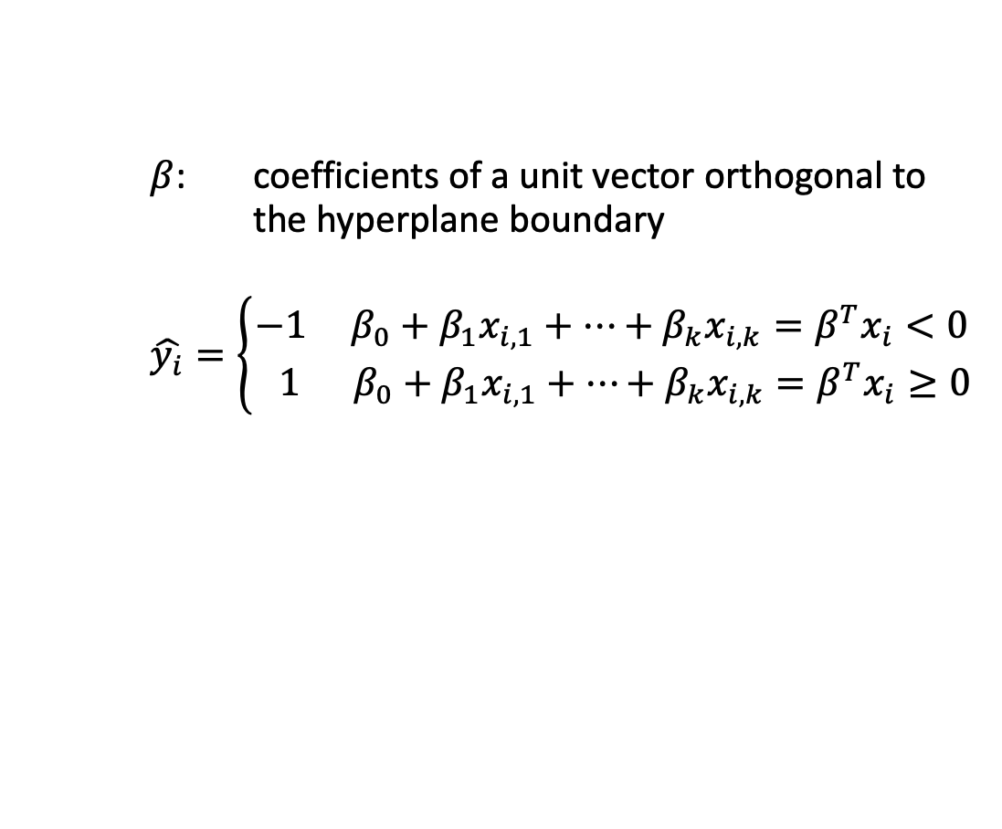
Mathematical representation
$β$: coefficients of a unit vector orthogonal to the hyperplane boundary
$$\hat{y_{i}}=\left\{\begin{aligned}−1 β_{0}+β_{1}x_{i,1}+…+β_{k}x_{i,k}=β^{T}x_{i}<0 \\ 1 β_{0}+β_{1}x_{i,1}+…+β_{k}x_{i,k}=β^{T}x_{i}≥0\end{aligned}\right.$$

Slide 6
Classification Margin

Slide 7
Support vectors
Notes:
병찬
Support vectors 는 이 그림에서 첫번째 바나나랑 사과랑 부딪히는 직각 선을 이야기 함

Slide 8
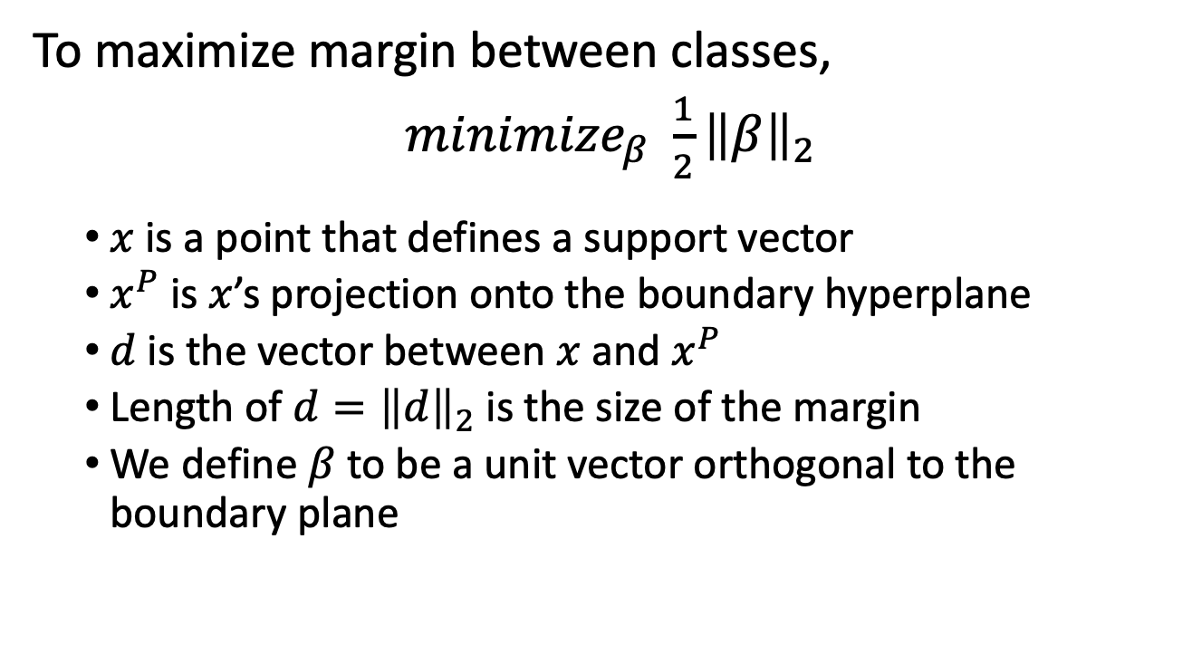
Margin optimization
To maximize margin between classes,
${minimize}_{β} \frac{1}{2}{\left\|β\right\|}_{2}$
$x$ is a point that defines a support vector
$x^{P}$ is $x$’s projection onto the boundary hyperplane
$d$ is the vector between $x$ and $x^{P}$
Length of $d={\left\|d\right\|}_{2}$ is the size of the margin
We define $β$ to be a unit vector orthogonal to the boundary plane
Notes:
HW4 의 extra 점수
어떻게 하면 margin vector 를 최대화 할수 있는지 수식을 적어라
구글링 해도 됨.

Slide 9
Maximal Margin Classifier

Slide 10
Soft Margin Classifier

Slide 11
What are we optimizing?
이 사과 내가 넣은거임. 교수 ppt 에는 있었음
Notes:
병찬
여기서 사과가 저기에 떡하니 하나가 있다면
예외를 인정하고 margin 이 큰걸 찾는게 나은것인지
아니면 margin 이 작아도 예외가 없는 걸 인정하는게 나은것인지 생각

Slide 12
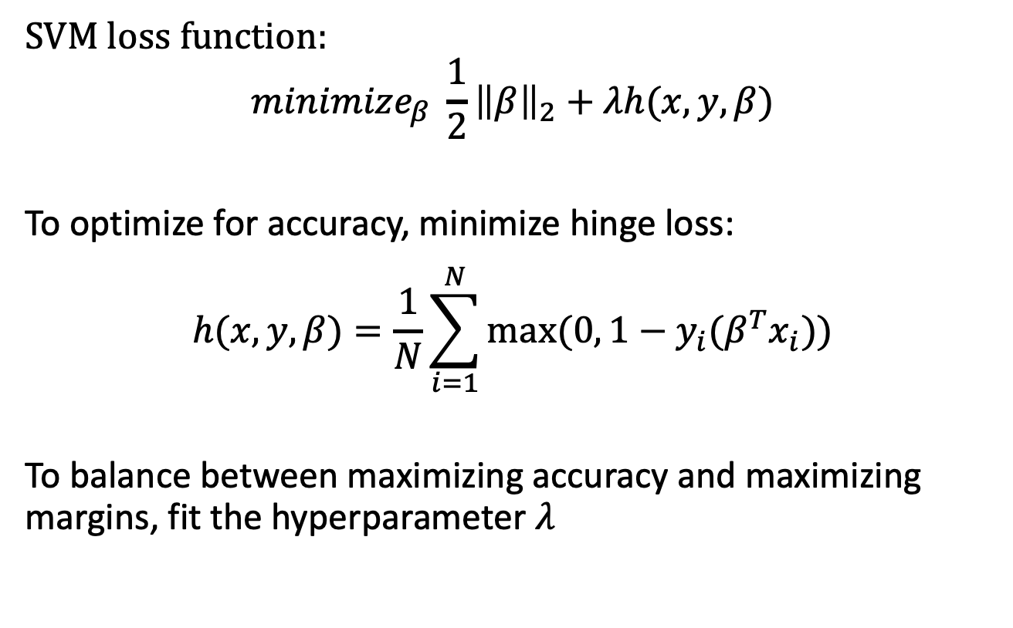
Mathematical optimization
SVM loss function:
$${minimize}_{β} \frac{1}{2}{\left\|β\right\|}_{2}+λh(x,y,β)$$
To optimize for accuracy, minimize hinge loss:
$$h(x,y,β)=\frac{1}{N}\sum_{i=1}^{N}{max⁡(0, 1−y_{i}(β^{T}x_{i}))}$$
To balance between maximizing accuracy and maximizing margins, fit the hyperparameter $λ$
Notes:
병찬
람다가 크다는건 accuracy 를 중요하게 본다는것이고
람다가 작다는건 accuracy 를 덜 중요하게 본다는 것

Slide 13
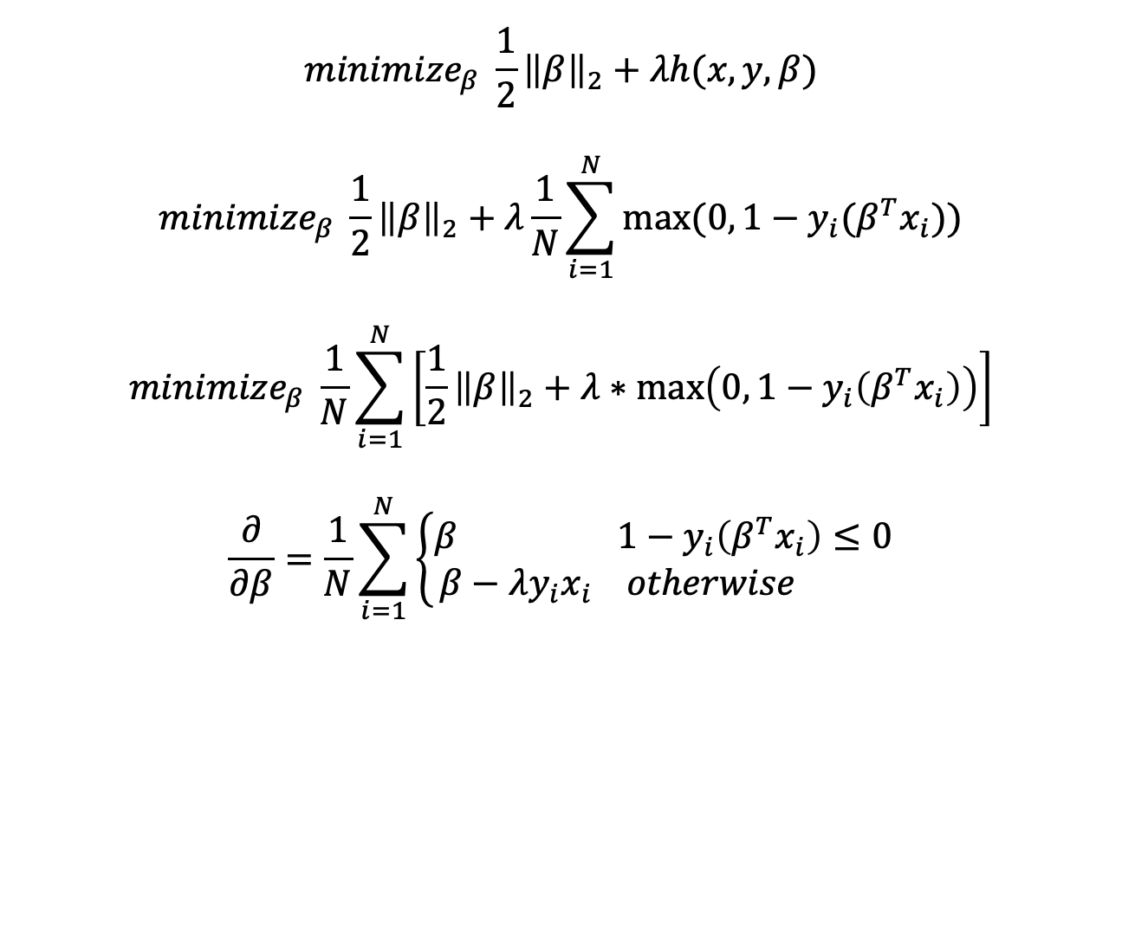
Gradient Descent
$${minimize}_{β} \frac{1}{2}{\left\|β\right\|}_{2}+λh(x,y,β)$$
$${minimize}_{β} \frac{1}{2}{\left\|β\right\|}_{2}+λ\frac{1}{N}\sum_{i=1}^{N}{max⁡(0, 1−y_{i}(β^{T}x_{i}))}$$
$${minimize}_{β} \frac{1}{N}\sum_{i=1}^{N}{\left[\frac{1}{2}{\left\|β\right\|}_{2}+λ∗max\left(0, 1−y_{i}\left(β^{T}x_{i}\right)\right)\right]}$$
$$\frac{∂}{∂β}=\frac{1}{N}\sum_{i=1}^{N}{\left\{\begin{aligned}β 1−y_{i}\left(β^{T}x_{i}\right)≤0 \\ β−λy_{i}x_{i} otherwise \end{aligned}\right.}$$

Slide 14
Non-linearly separable classes
Notes:
병찬 이 그래프를 어떻게 분류할수 있을까?
이게 일차원 그대로 두고 할려면 예를 들어 0.4 를 기준점으로 삼고
거리차이로 분류를 할수 있다.
만약 차원을 2차원으로 늘린다면 예를들어 y = x^2 그래프를 그려서 저 값들을 맞춘다면
보라색 점들과 노란색 점들을 분류할수 있는 실선을 구할수 있다.
그런데 차수를 늘리게 되면 overfitting 문제가 생길수 있다.

Slide 15
Review
Maximal Margin Classifier
Soft Margin Classifier
Mathematics/Optimization of Soft Margin Classifiers

Slide 16
Homework
HW4 will release at 4pm today
Programming Assignment 1 is due October 12

